Slide 1




KHỈ CON
QUA SÔNG

Slide 2
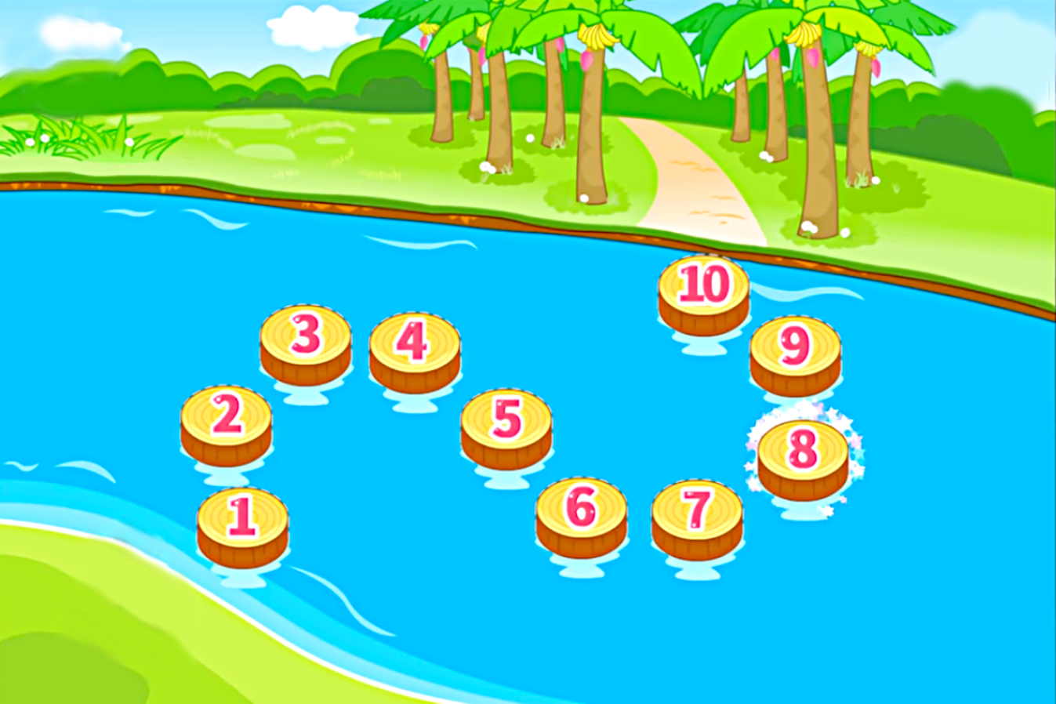













CHÚC MỪNG

Slide 3


Thầy cô điền đáp án
vào đây
Thầy cô điền câu hỏi vào đây

Slide 4

Thầy cô điền đáp án
vào đây
Thầy cô điền câu hỏi vào đây

Slide 5
Thầy cô điền đáp án
vào đây
Thầy cô điền câu hỏi vào đây

Slide 6
Thầy cô điền đáp án
vào đây
Thầy cô điền câu hỏi vào đây

Slide 7
Thầy cô điền đáp án
vào đây
Thầy cô điền câu hỏi vào đây

Slide 8
Thầy cô điền đáp án
vào đây
Thầy cô điền câu hỏi vào đây

Slide 9
Thầy cô điền đáp án
vào đây
Thầy cô điền câu hỏi vào đây

Slide 10
Thầy cô điền đáp án
vào đây
Thầy cô điền câu hỏi vào đây

Slide 11
Thầy cô điền đáp án
vào đây
Thầy cô điền câu hỏi vào đây

Slide 12
Thầy cô điền đáp án
vào đây
Thầy cô điền câu hỏi vào đây

